Slide 1

จิตวัฒนา บุญเลิศ
วิทยาลัยเทคนิคบางสะพาน

Slide 3
หัวข้อเรื่อง (Topics)
1.1 บททั่วไปของสัญญาจ้างแรงงาน
1.2 ความหมายและลักษณะสำคัญสัญญาจ้างแรงงาน
1.3 ความหมายและหน้าที่ของนายจ้าง
1.4 ความหมายและหน้าที่ของลูกจ้าง
1.5 ความระงับแห่งสัญญาจ้างแรงงาน

Slide 4
1.1 บททั่วไปของสัญญาจ้างแรงงาน
กฎหมายว่าด้วยสัญญาจ้างแรงงาน ในประมวลกฎหมายแพ่งและพาณิชย์ บรรพ 3 เอกเทศ สัญญาลักษณะ 6 จ้างแรงงาน เริ่มใช้บังคับในสถานประกอบการตั้งแต่วันที่ 1 เมษายน 2472 โดยเริ่มจากมาตรา575 ถึง มาตรา 586
เมื่อมีจุดเริ่มต้นของการทำงาน บุคคลที่รับผู้อื่นเข้าทำงานเรียกว่า “นายจ้าง” และบุคคลที่รับทำงานเรียกว่า “ลูกจ้าง” อันเป็นจุดเริ่มต้นของกฎหมายแรงงานเช่นกัน “สัญญาจ้างแรงงาน” จึงเกิดขึ้นอันเป็นสัญญาลักษณะเฉพาะส่วนบุคคล ที่เป็นคู่สัญญาระหว่างนายจ้างกับลูกจ้างเท่านั้น โดยลูกจ้างตกลงทำงานให้นายจ้าง และนายจ้างตกลงจ่ายสินจ้างให้ลูกจ้างตลอดเวลาที่ทำงานให้
สัญญาจ้างแรงงานเป็นสัญญาจ้างที่ใช้กับผู้ใช้แรงงาน ซึ่งลูกจ้างอาจใช้แรงกายในการทำงานหรือใช้ความรู้ใช้ความคิดสติปัญญาก็ได้ เช่น ทนายความ นายแพทย์ กรรมกร วิศวกร นักบัญชี สถาปนิก ไม่จำเป็นว่าการเป็นลูกจ้างนั้นจะต้องใช้แรงกายเพียงอย่างเดียวทำงานให้กับนายจ้าง
อนึ่ง ขอบเขตของสัญญาจ้างแรงงานตามประมวลกฎหมายแพ่งและพาณิชย์นี้ มีข้อยกเว้นคือ มิให้นำไปใช้แก่ลูกจ้างหรือนายจ้างซึ่งทำงานอยู่ในส่วนราชการ รัฐวิสาหกิจ เพราะข้าราชการหรือพนักงานรัฐวิสาหกิจที่รับเงินเดือนจากส่วนราชการหรือรัฐวิสาหกิจนั้นๆ จะมีกฎหมายพิเศษใช้บังคับต่างหากเช่น ข้าราชการของสำนักงานคณะกรรมการการอาชีวศึกษา ลูกจ้างประจำของ การไฟฟ้าฝ่ายผลิตแห่งประเทศไทย เป็นต้น

Slide 5

ประชากรวัยแรงงาน
สัญญาจ้างแรงงาน ไม่ได้กำหนดแบบของสัญญาไว้ชัดเจน อาจทำเป็นหนังสือหรือพึงตกลงด้วยวาจาโดยชัดแจ้ง หรือ โดยปริยายก็ได้ สัญญาจ้างแรงงานก็เกิดขึ้น เพียงแต่นายจ้างและลูกจ้างเข้าใจต่อกันหรือปฏิบัติต่อกันตามกฎหมายแรงงาน ซึ่งได้กำหนดสิทธิหน้าที่ของลูกจ้างและนายจ้างไว้ตามประมวลกฎหมายแพ่งและพาณิชย์ ลักษณะ 6 จ้างแรงงาน ซึ่งเป็นกฎหมายหลัก แล้วยังรวมถึงกฎหมายอื่น ประกอบด้วยเช่น พระราชบัญญัติคุ้มครองแรงงาน พ.ศ. 2541 ,พระราชบัญญัติประกันสังคม พ.ศ.2533,พระราชบัญญัติเงินทดแทน พ.ศ.2537 ,พระราชบัญญัติแรงงานสัมพันธ์ พ.ศ.2518, เป็นต้น

Slide 6
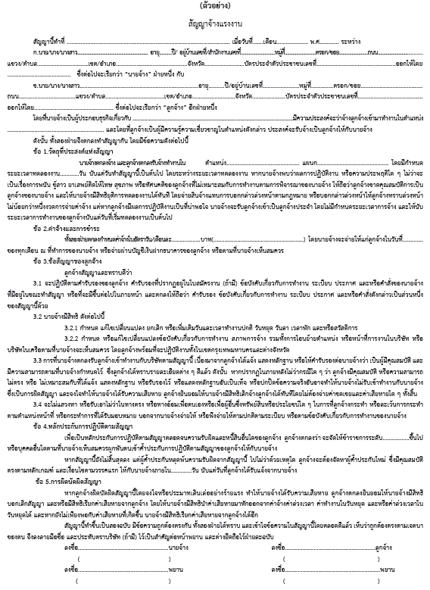

Slide 7
1.2 ความหมายและลักษณะสำคัญสัญญาจ้างแรงงาน
ความหมายของสัญญาจ้างแรงงาน ตามประมวลกฎหมายแพ่งและพาณิชย์ มาตรา 575 อันว่าการจ้าง
แรงงาน หมายความว่าสัญญาซึ่งบุคคลหนึ่งเรียกว่า ลูกจ้าง ตกลงจะทำงานให้แก่บุคคลอีกคนหนึ่งเรียกว่า
นายจ้าง และนายจ้างตกลงจะให้สินจ้างตลอดเวลาที่ทำงานให้
แยกพิจารณาองค์ประกอบได้ดังนี้
1.2.1 สัญญาจ้างแรงงานเป็นนิติกรรม 2 ฝ่าย คือ ฝ่ายนายจ้างและฝ่ายลูกจ้าง
1.2.2 สัญญาจ้างแรงงานเป็นสัญญาต่างตอบแทน ลูกจ้างทำงานให้นายจ้าง และนายจ้างจ่ายค่าจ้างตลอดเวลาที่ลูกจ้างทำงานให้
1.2.3 สัญญาจ้างแรงงานอาจทำเป็นหนังสือ หรือด้วยวาจาชัดเจน หรือโดยปริยาย หรือมีพฤติกรรมอย่างใดอย่างหนึ่งที่บ่งชี้ว่ามีการจ้างแรงงานกัน
อนึ่ง คำว่าสัญญาจ้างแรงงานอาจทำได้โดย ปริยาย คือ มีการให้บุคคลฝ่ายหนึ่งกระทำการอย่างใดอย่างหนึ่งให้กับบุคคลอีกฝ่ายหนึ่งเป็นประจำจนเกิดความเคยชิน เช่น นายแดงให้นายหนึ่งมาทำบัญชีที่บ้านของตนประจำแล้วก้จ่ายค่าจ้างเป็นรายสัปดาห์มาตลอด โดยทั้งสองฝ่ายก็เข้าใจทำงานแบบนี้กันมาตลอด ถือว่ามีการทำสัญญาจ้างแรงงานกันโดยปริยาย

Slide 8
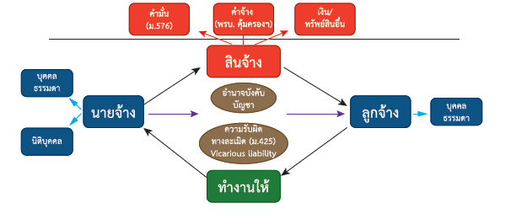
สัญญาจ้างแรงงาน
ความประมวลกฎหมายแพ่งและพาณิชย์ ม 573
การจ่ายสินจ้างให้ลูกจ้าง อาจเป็นเงินตราหรือทรัพย์สินอื่นตามที่ตกลงกัน การจ้างแรงงานรวมไปถึงการจ้างในเรื่องความรู้ความสามารถด้วย ไม่จำเป็นต้องหมายถึงการใช้แรงงานหรือแรงกาย เช่น จ้างที่ปรึกษาบริษัท จ้างนักตรวจสอบ เป็นต้น แต่ถ้าเป็นการทำงานให้เปล่าโดยไม่หวังสินจ้างตอบแทน ก็ไม่ถือว่าเป็นสัญญาจ้างแรงงาน

Slide 9
ลักษณะสำคัญของสัญญาจ้างแรงงาน
1. สัญญาจ้างแรงงานเป็นสัญญาที่มีลักษณะเป็นการเฉพาะตัว (ประมวลกฎหมายแพ่งและพาณิชย์มาตรา 577) เพราะการที่นายจ้างจะจ้างใครก็ต้องพิจารณาถึงความรู้ความสามารถ ความตั้งใจ ความขยันอดทน ฯลฯ ส่วนลูกจ้างจะทำงานให้แก่ใคร ก็อาจต้องพิจารณานิสัยใจคอ สถานะทางการเงิน หรือเรื่องอื่นๆ ของนายจ้างด้วยเช่นกัน
2. สัญญาจ้างแรงงานเป็นสัญญาที่นายจ้างต้องร่วมรับผิดในผลแห่งละเมิดที่ลูกจ้างได้กระทำไปในทางการที่จ้าง(ประมวลกฎหมายแพ่งและพาณิชย์มาตรา 425)
การกระทำละเมิดของลูกจ้างนั้นต้องกระทำไปในทางการที่จ้าง – เกิดการละเมิดขึ้นขณะที่ลูกจ้างทำงานให้แก่นายจ้าง หรืออยู่ในขอบเขตการทำงานของลูกจ้าง หากเกิดนอกเวลางาน นอกขอบเขตการทำงานให้กับนายจ้าง นายจ้างย่อมไม่ต้องรับผิด
3. สัญญาจ้างแรงงานนายจ้างมีอำนาจควบคุม บังคับบัญชาลูกจ้าง (ประมวลกฎหมายแพ่งและพาณิชย์มาตรา 583)
นายจ้างมีอำนาจสั่งให้ลูกจ้างทำงานตามที่นายจ้างต้องการได้ โดยลูกจ้างจะต้องเชื่อฟังและปฏิบัติตามคำสั่ง ระเบียบ ข้อบังคับของนายจ้าง ถือเป็นสาระสำคัญของสัญญาจ้างแรงงานเช่นกัน

Slide 10
1.3 ความหมายและหน้าที่ของนายจ้าง
พระราชบัญญัติ คุ้มครองแรงงาน พ.ศ. 2541 มาตรา 5 “นายจ้าง”หมายความว่า ผู้ซึ่งตกลงรับลูกจ้างเข้าทำงานโดยจ่ายค่าจ้างให้ และหมายความรวมถึง
(1) ผู้ซึ่งได้รับมอบหมายให้ทำงานแทนนายจ้าง
(2) ในกรณีที่นายจ้างเป็นนิติบุคคลให้หมายความรวมถึงผู้มีอำนาจกระทำการแทนนิติบุคคลและ
ผู้ซึ่งได้รับมอบหมายจากผู้มีอำนาจกระทำการแทนนิติบุคคลให้ทำการแทนด้วย
1.3.1 สิทธิของนายจ้าง
1. ออกคำสั่งให้ลูกจ้างปฏิบัติงาน ตามที่ได้ตกลงกัน(ประมวลกฎหมายแพ่งและพาณิชย์มาตรา 575)
2. เปลี่ยนตัวนายจ้างได้ เมื่อลูกจ้างยินยอมสมัครใจ(ประมวลกฎหมายแพ่งและพาณิชย์มาตรา 577)
3. บอกเลิกสัญญาจ้างได้ หากลูกจ้าง
– ให้บุคคลอื่นมาทำงานแทนตน โดยนายจ้างไม่ยินยอม (ประมวลกฎหมายแพ่งและ
พาณิชย์มาตรา 577)
– ลูกจ้างขาดงาน โดยไม่มีเหตุผลอันสมคาร (ประมวลกฎหมายแพ่งและพาณิชย์
มาตรา 579) เช่นลูกจ้างไม่มาทำงาน 7 วัน ทำให้งานของนายจ้างเสียหาย และลูกจ้างก้ไม่มีใบรับรองแพทย์
มาแสดงว่าป่วย หรือเหตุผลใดๆมาแจ้ง เรื่องการขาดงาน

Slide 11
– ลูกจ้างไม่มีฝีมือ ตามที่ได้ตกลงไว้กับนายจ้าง(ประมวลกฎหมายแพ่งและพาณิชย์
มาตรา 578) เช่น ลูกจ้าง ได้เขียนสัญญาจ้างแรงงานไว้ว่า สามารถใช้โปรแกรม คอมพิวเตอร์ได้หลายโปรแกรมนายจ้างจึงรับไว้ทำงาน ต่อมาปรากฏว่า ลูกจ้างไม่สามารถใช้งานโปรแกรมคอมพิวเตอร์ใด ๆ ได้เลย นายจ้างบอกเลิกสัญญาจ้างได้
– ไล่ลูกจ้างออกได้ หากลูกจ้างกระทำดังต่อไปนี้ (ประมวลกฎหมายแพ่งและพาณิชย์มาตรา 583)
1. ทุจริตต่อหน้าที่ เช่น โกงเงินนายจ้าง
2. กระทำความผิดอาญาต่อนายจ้าง
3. จงใจทำให้นายจ้างได้รับความเสียหาย
4. ประมาทเลินเล่อเป็นเหตุให้นายจ้างได้รับความเสียหายอย่างร้ายแรง
5. ฝ่าฝืนข้อบังคับการทำงาน ระเบียบ หรือคำสั่งที่ชอบด้วยกฎหมายของนายจ้าง
6. ขาดงานโดยไม่มีเหตุอันสมควรเกิน 3 วัน
7. ได้รับโทษจำคุกตามคำพิพากษาของศาล
1.3.2 หน้าที่ของนายจ้าง มีดังต่อไปนี้
1. จ่ายค่าจ้างให้ลูกจ้างเป็นค่าตอบแทนในการทำงานตามสัญญาจ้าง อาจจะเป็นรายชั่วโมง รายวัน
รายสัปดาห์ รายเดือน รายชิ้น หรือจ่ายเป็นอย่างอื่นก็ได้ ตามที่ตกลงกันตามสัญญาจ้าง (ประมวลกฎหมายแพ่งและพาณิชย์ มาตรา 576, 580)

Slide 12
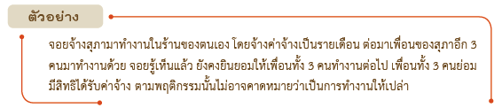
2. นายจ้างมีหน้าที่ออกใบสำคัญให้ลูกจ้างเมื่อการจ้างสิ้นสุดลงแล้ว ลูกจ้างมีสิทธิที่จะได้รับ
ใบสำคัญ (ประมวลกฎหมายแพ่งและพาณิชย์มาตรา 585) เมื่อการจ้างแรงงานสิ้นสุดลง ลูกจ้างชอบที่จะได้รับใบสำคัญแสดงว่าลูกจ้างนั้นได้ทำงานมานานเท่าไร และงานที่ทำนั้นเป็นอย่างไร
3. นายจ้างต้องร่วมกันรับผิดกับลูกจ้างในผลแห่งละเมิด ซึ่งลูกจ้างได้กระทำไปในทางการ
ที่จ้างนั้น (ประมวลกฎหมายแพ่งและพาณิชย์ มาตรา 425) นายจ้างต้องรับผิดชอบร่วมกับลูกจ้าง กรณีที่ลูกจ้างละเมิดซึ่งทำในตามสัญญาจ้างเท่านั้น แต่ถ้าหากกระทำการนอกเหนือสัญญาจ้าง นายจ้างย่อมไม่ต้องรับผิดชอบร่วมกับลูกจ้าง

Slide 13
1.4 ความหมายและหน้าที่ของลูกจ้าง
พระราชบัญญัติคุ้มครองแรงงาน พ.ศ. 2541 มาตรา 5 ลูกจ้าง หมายความว่า ผู้ซึ่งตกลงทำงานให้นายจ้าง ได้รับค่าจ้างไม่ว่าจะเรียกชื่ออย่างไร เช่นเรียกว่า ลูกจ้างชั่วคราว ลูกจ้างทดลองงาน ลูกจ้างรายวัน
1.4.1 สิทธิของลูกจ้าง
1. ได้รับ สินจ้างตลอดระยะเวลาที่ทำงานให้นายจ้าง(ประมวลกฎหมายแพ่งและพาณิชย์มาตรา 575)
2. ถ้านายจ้างยินยอม สามารถให้บุคคลอื่นมาทำงานแทนตนได้ (ประมวลกฎหมายแพ่งและ
พาณิชย์มาตรา 577)
3. ได้รับใบสำคัญการทำงานจากนายจ้าง เพื่อไปแสดงต่อนายจ้างในการสมัครงานที่อื่น
(ประมวลกฎหมายแพ่งและพาณิชย์มาตรา 585)
4. ได้รับเงินค่าเดินทางกลับบ้าน หากนายจ้างรับมาจากต่างถิ่น (ประมวลกฎหมายแพ่งและ
พาณิชย์มาตรา 586)
1.4.2 หน้าที่ของลูกจ้าง มีดังต่อไปนี้
1. ลูกจ้างตกลงทำงานให้นายจ้าง โดยมีเจตนาทำงานในฐานะลูกจ้างด้วยตนเอง จะให้บุคคล
ภายนอกทำงานแทนตนเองต่อเมื่อนายจ้างยินยอม ความยินยอมของนายจ้างอาจทำเป็นลายลักษณ์อักษร
หรือโดยวาจาก็ได้ ถ้านายจ้างไม่ยินยอม นายจ้างมีสิทธิบอกเลิกสัญญาจ้างงานได้ (ประมวลกฎหมายแพ่งและ
พาณิชย์มาตรา 577)

Slide 14

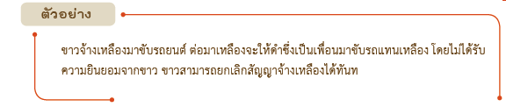
ลูกจ้าง
2. ลูกจ้างจะต้องทำงานตามคำสั่งของนายจ้าง อันเป็นคำสั่งที่ชอบด้วยกฎหมาย ถ้าลูกจ้างจงใจฝ่าฝืนเจตนาละทิ้ง ละเลย ขัดคำสั่ง อันเป็นเหตุให้นายจ้างเสียหาย นายจ้างจะเลิกสัญญาจ้างหรือไล่ออกโดยไม่จ่ายสินไหมทดแทนได้(ประมวลกฎหมายแพ่งและพาณิชย์มาตรา 583)

Slide 15
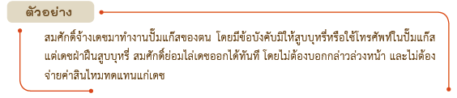
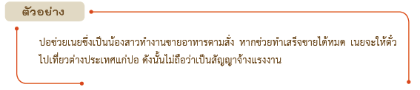
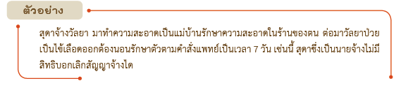
3. ลูกจ้างต้องทำงานเพื่อรับสินจ้าง แสดงเจตนาเป็นลูกจ้างชัดเจน มิได้ทำเพราะรักใคร่เสน่หาหรือช่วยทำงานเนื่องจากร่วมประกอบกิจการร่วมกัน
4. ลูกจ้างต้องทำงานตามเวลาที่ตกลงกันไว้ หากไม่มาตามที่ตกลงกันไว้ นายจ้างมีสิทธิไม่จ่ายค่าจ้าง เลิกสัญญาจ้าง หรือเรียกค่าเสียหายจากลูกจ้างได้ แต่ถ้าหากลูกจ้างขาดงานโดยมีเหตุทีผลที่สมควรช่วงสั้น ๆ งานไม่เสียหาย ไม่ทำให้นายจ้างบอกเลิกสัญญาได้(ประมวลกฎหมายแพ่งและพาณิชย์มาตรา 579)

Slide 16
1.5 ความระงับแห่งสัญญาจ้างแรงงาน
สัญญาจ้างแรงงานย่อมระงับลงด้วยสาเหตุดังต่อไปนี้
สัญญาจ้างแรงงานนั้น มีทั้งสัญญาจ้างที่มีการกำหนดระยะเวลาจ้างไว้แน่นอน กับสัญญาจ้างที่ไม่มีการกำหนดระยะเวลาการจ้างไว้แน่นอน ซึ่งการสิ้นสุดของสัญญาจ้างทั้ง 2 ประเภทนี้ต้องแตกต่างกันดังนี้
1. สัญญาจ้างแรงงานที่มีกำหนดระยะเวลาการจ้างไว้แน่นอน มีเหตุแห่งความสิ้นสุดไว้
3 สาเหตุ ดังนี้
(1) สิ้นสุดเมื่อถึงกำหนดระยะเวลาตามที่ตกลงไว้ในสัญญาจ้าง คือตกลงให้สิ้นสุดกัน
วันไหน เมื่อถึงกำหนดวันดันกล่าวก็ให้สัญญาจ้างสิ้นสุดลงวันนั้น เช่น พรรณีจ้างอุษา มาทำงานเป็นครูจ้างสอนกับตน มีระยะเวลา 1 ปี เมื่อครบกำหนด 1 ปี สัญญาจ้างย่อมระงับลงทันที
(2) สิ้นสุดเมื่อเงื่อนไขสำเร็จ (กรณีสัญญาจ้างมีเงื่อนไข) หรือเมื่อถึงเวลากำหนด (กรณี
สัญญาจ้างมีเงื่อนเวลา) เช่น จ้างมาวางระบบ ความปลอดภัย ให้สำเร็จ เมื่อวางระบบดำเนินการต่างๆ จนสำเร็จตรวจผ่าน ระบบความปลอดภัยใช้งานได้ดี ได้รับใบรับรองเรียบร้อยก็ถือว่าสัญญาจ้างสิ้นสุดลงแล้วเป็นต้น
(3) คู่สัญญาทั้ง 2 ฝ่ายตกลงเลิกสัญญากัน ซึ่งอาจตกลงเลิกกันก่อนที่จะสิ้นสุดระยะเวลา
ตามที่กำหนดไว้ในสัญญาก็ได้ ทั้งนี้เพราะสัญญาเกิดจากความสมัครใจของคู่สัญญานั้นเอง

Slide 17
2. สัญญาจ้างแรงงานที่ไม่มีกำหนดระยะเวลาจ้างไว้ ซึ่งได้แก่สัญญาจ้างงานทั่วไปของลูกจ้างประจำของบริษัท หรือกิจการของนายจ้าง ซึ่งมีเหตุแห่งความสิ้นสุดไว้ดังนี้
(1) เมื่อมีการบอกเลิกสัญญากันล่วงหน้า โดยวิธีการบอกก็โดยจะต้องบอกกล่าวล่วงหน้าใน
เมื่อถึงหรือก่อนจะถึงกำหนดจ่ายสินจ้างคราวใดคราวหนึ่งเพื่อให้มีผลเลิกสัญญากันเมื่อถึงกำหนดจ่ายสินจ้างคราวถัดไปข้างหน้าก็ได้ โดยไม่จำเป็นต้องบอกกล่าวล่วงหน้าเกินกว่า 3 เดือน โดยการบอกกล่าวนั้น ควรทำเป็นหนังสือ หรือเป็นลายลักอักษรชัดเจน (ซึ่งจะเป็นประโยชน์แก่นายจ้างเองหากมีเรื่อง ต้องขึ้นศาล)
(2) คู่สัญญาตกลงเลิกสัญญากัน เช่น กรณีที่ลูกจ้างลาออกตามระเบียบบริษัท หรือ
ข้อตกลงที่ทำกับนายจ้างไว้
(3) เมื่องานที่จ้างให้ทำเสร็จ เช่น จ้างคนมาเก็บทุเรียนให้หมดสวน เมื่อเก็บทุเรียน
จนหมดสวนก็ถือว่างานนั้นเสร็จ สัญญาจ้างย่อมระงับไปโดยปริยายนอกจากนี้แล้ว ก็มีเหตุแห่งการสิ้นสุดของสัญญาจ้างแรงงานอื่นๆ อีก เช่น สิ้นสุดเนื่องด้วยความตายของคู่สัญญา(ประมวลกฎหมายแพ่งและพาณิชย์มาตรา 583,582วรรค1) สิ้นสุดเนื่องด้วยลูกจ้างไม่สามารถทำงานให้นายจ้างได้อีกต่อไป สิ้นสุดเนื่องจากลูกจ้างไม่มีฝีมือในการทำงานตามที่แสดงไว้กับนายจ้าง ลูกจ้าง
กระทำผิดร้ายแรงต่อนายจ้าง เหล่านี้เป็นต้น

